Slide 1
Проект PyGame Portal 2D
Проект подготовили:
Голышев Сергей
Леонтьев Михаил
Иксанов Дамир

Slide 2
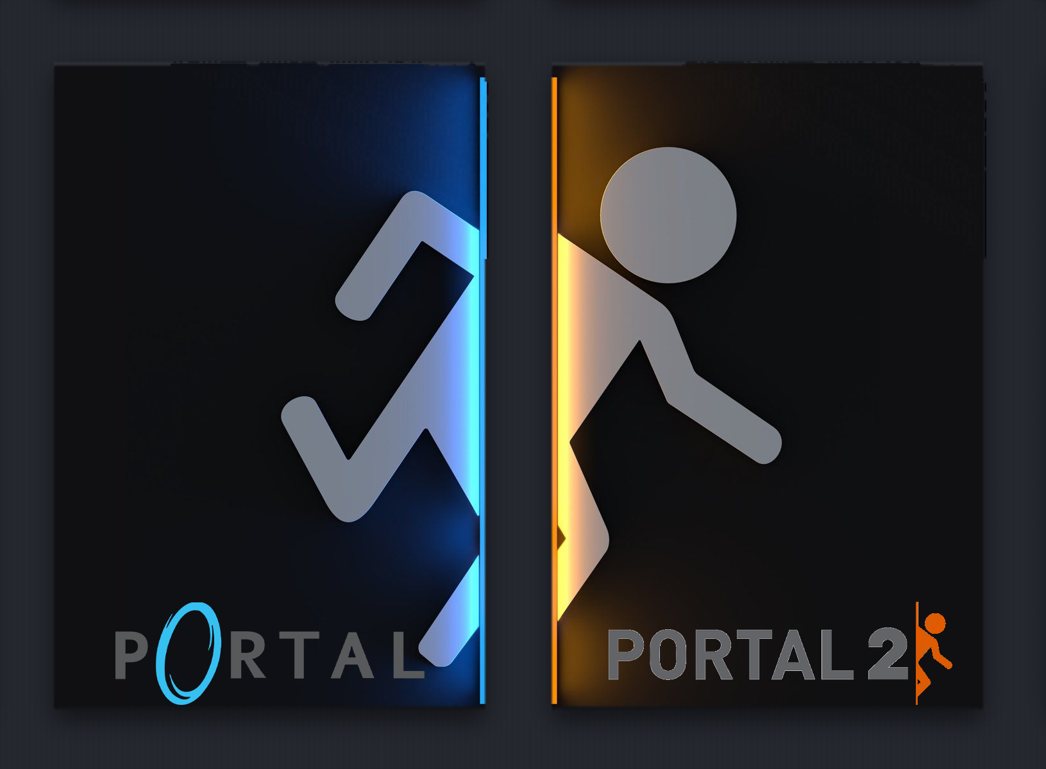
Идея
Задачи:
Нам стало интересно создать простую игру платформер.
За идею была взята культовая игра Portal,
и мы решили переделать её в 2D.
Создать игровую область и персонажа
Заставить персонажа двигаться
Добавить препятствия и создать уровни
Сделать главное меню и паузу
Добавить монетки, которые необходимо собирать
Добавить счетчик монет

Slide 3
Реализация
За основу была взята библиотека PyGame.
Класс AnimatedSprite отвечает за анимацию
Класс RoboticHero отвечает за поведение игрока
Класс Button отвечает за поведение кнопок
Класс Menu отвечает за главное меню
Класс PauseMenu отвечает за меню паузы
Класс Platform отвечает за блоки по которым ходит игрок
Класс Camera отвечает за камеру закрепленную за игроком
Класс MoneyBlock отвечает за появление монет
Класс MoneyCount отвечает за подсчет монет

Slide 4
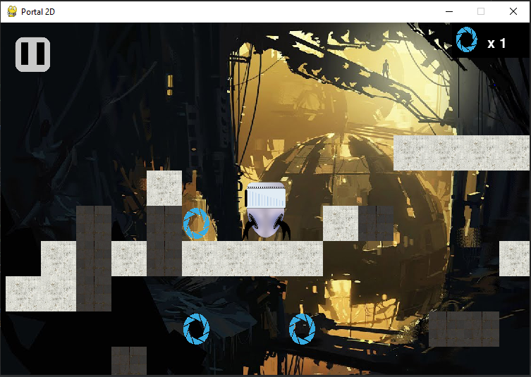
Итоговый результат
В итоге у нас получился неплохой платформер. Мы выполнили все поставленные задачи. Робот ходит, прыгает и собирает монеты. Есть главное меню, пауза, а также 3 различных уровня.
В будущем можно добавить таймер, чтобы проходить уровни на время.
Также музыкальное сопровождение и таблицу рекордов.

